Slide 1
Клиент-серверная архитектура - вычислительная или сетевая архитектура, в которой задания или сетевая нагрузка распределены между поставщиками услуг, называемыми серверами, и заказчиками услуг, называемыми клиентами.
Фактически клиент и сервер - это программное обеспечение. Обычно эти программы расположены на разных вычислительных машинах и взаимодействуют между собой через вычислительную сеть посредством сетевых протоколов, но они могут быть расположены также и на одной машине. Программы-серверы ожидают от клиентских программ запросы и предоставляют им свои ресурсы в виде: данных (например, загрузка файлов посредством HTTP, FTP, BitTorrent, потоковое мультимедиа или работа с базами данных); сервисных функций (например, работа с электронной почтой, общение посредством систем мгновенного обмена сообщениями или просмотр web-страниц во всемирной паутине).
Поскольку одна программа-сервер может выполнять запросы от множества программ-клиентов, ее размещают на специально выделенной вычислительной машине, настроенной особым образом, как правило, совместно с другими программами-серверами, поэтому производительность этой машины должна быть высокой. Из-за особой роли такой машины в сети, специфики ее оборудования и программного обеспечения, её также называют сервером, а машины, выполняющие клиентские программы, соответственно, клиентами.
Источник: https://vladislaveremeev.gitbook.io/qa_bible/seti-i-okolo-nikh/klient-servernaya-arkhitektura-client-server-architecture

Slide 2
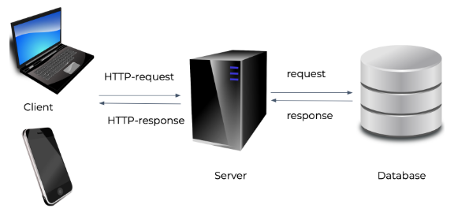
Как работает данная модель простыми словами?
Клиент (браузер, мобильное приложение) отправляет HTTP-запрос к серверу. Пользователь ввел запрос в поисковую строку интернет-магазина
Сервер обрабатывает запрос и присылает HTTP-ответ клиенту. Сервер магазина обработал запрос и обратился к базе данных в поиске искомого товара (см. шаг 3). После этого сервер вернул массив карточек товаров в ответе и пользователь увидел их на клиенте (в браузере).
Если необходимо получить данные, которые сохраняются в базе данных, то сервер обращается к базе и получает ответ от нее. Сервер базы данных обработал запрос и выдал серверу идентификаторы товаров, которые подходят поисковому запросу.
Такая модель получила название трехуровневой клиент-серверной архитектуры. В некоторых источниках ее могут называть двухуровневой.

Slide 3
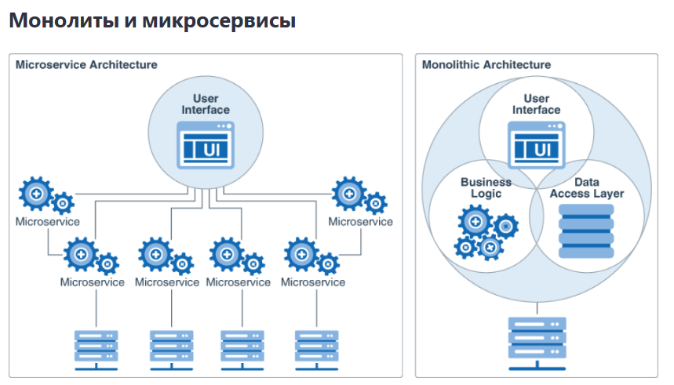
Микросервисная архитектура
В микросервисной архитектуре приложение состоит из небольших, независимых модулей (сервисов), которые выполняют определенные функции и взаимодействуют друг с другом через сетевые вызовы.
Источник: https://proglib.io/p/monolitnaya-vs-mikroservisnaya-arhitektura-2019-09-16

Slide 4
Преимущества:
Гибкость: Можно разрабатывать, развертывать и масштабировать каждый микросервис независимо.
Надежность: Ошибка в одном микросервисе обычно не влияет на работу всего приложения.
Специализация: Команды могут использовать наиболее подходящие технологии для каждого микросервиса.
Недостатки: могут быть сложными в управлении из-за необходимости координации множества сервисов, приводят к возможным задержкам из-за сетевых вызовов и требуют более сложного тестирования взаимодействий.
Примеры тестирования:
Юнит-тестирование: Проверка отдельных микросервисов на корректность выполнения их функций.
Интеграционное тестирование: Проверка взаимодействия между микросервисами и их корректной интеграции.
Нагрузочное тестирование: Имитация работы приложения при высокой нагрузке для проверки его производительности и отказоустойчивости.

Slide 5
Монолитная архитектура
В монолитной архитектуре все компоненты приложения тесно связаны и работают как единое целое. Это означает, что пользовательский интерфейс, бизнес-логика и слой доступа к данным интегрированы в один блок.
Преимущества:
Простота развертывания: Обычно требуется развернуть только один исполняемый файл.
Простота разработки: Все компоненты находятся в одном месте, что упрощает работу с кодом.
Легкость в управлении: Монолит легче мониторить, так как он представляет собой единое целое.
Недостатки: могут оказаться трудоёмкими при внесении изменений и масштабировании, ограничивают использование различных технологий и более уязвимы для сбоев, так как ошибка в одной части может повлиять на всё приложение.
Тестирование:
Юнит-тестирование: Так же, как и в микросервисах, проверяется функциональность отдельных частей приложения.
Интеграционное тестирование: Тесты на проверку взаимодействия различных частей приложения внутри монолита.
Системное тестирование: Проверка работы всего приложения целиком для обеспечения соответствия требованиям.

Slide 6
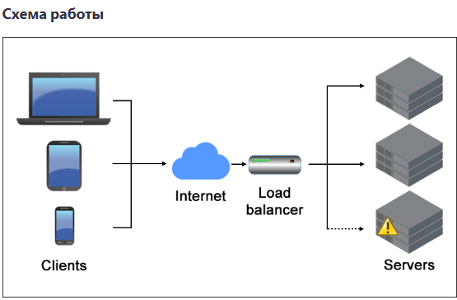
Балансировщики нагрузки
Балансировщик нагрузки — это устройство, которое распределяет трафик между несколькими серверами, чтобы обеспечить оптимальную производительность системы и избежать перегрузки отдельных серверов.
На примере, один из серверов недоступен и балансировщик перенаправляет нагрузку на другие.

Slide 7
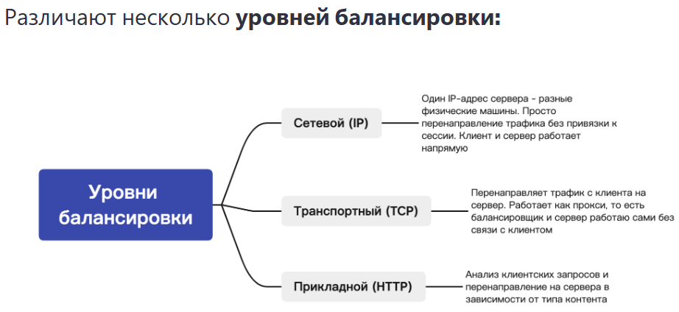
Тестирование балансировщика нагрузки включает проверку его способности правильно распределять трафик, обеспечивать доступность и отказоустойчивость сервисов.
Необходимо убедиться, что в случае сбоя одного из серверов, балансировщик корректно перенаправляет трафик на работающие серверы.
Также важно тестировать, как балансировщик справляется с различными объемами трафика, что позволяет оценить его масштабируемость и производительность.

Slide 8
https://habr.com/ru/articles/646651 - Что такое сервер приложения
https://vladislaveremeev.gitbook.io/qa_bible/seti-i-okolo-nikh/klient-servernaya-arkhitektura-client-server-architecture - Клиент - серверная архитектура
https://habr.com/ru/articles/542422 - Чек-лист тестирования WEB приложений
https://habr.com/ru/companies/space307/articles/668974 - Web Testing Specific (особенности тестирования Web)

Slide 9
.

Slide 10
.

